Slide 1

Mente en conflicto
Laura Gómez Bodego, Sergio Baña Marchante, Pablo Sánchez Martín

Slide 2
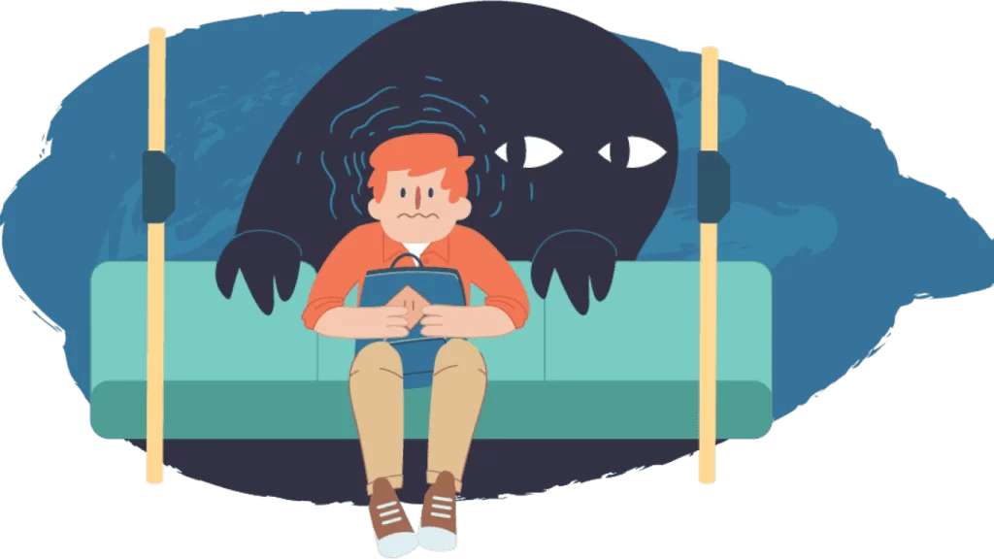
Tema abordado
Concienciación de la ansiedad y fobias sociales tales como la agorafobia

Slide 3

Objetivo educativo y contexto de uso
Generar empatía y concienciación mediante un entorno interactivo
Uso en talleres de psicología mayores de 16 años

Slide 4
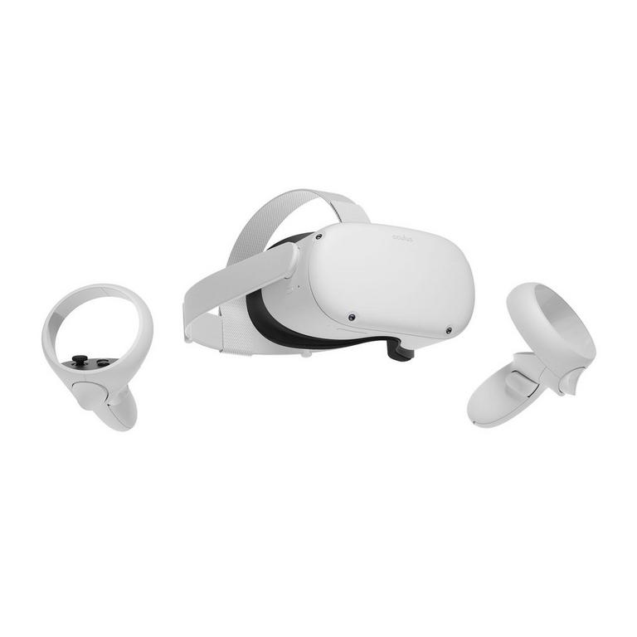
Mecánicas
Agarrar/Soltar objetos e interactuar con botones
Movimiento con joysticks de Meta Quest 2
Movimiento de la cámara con las gafas Meta Quest 2

Slide 5
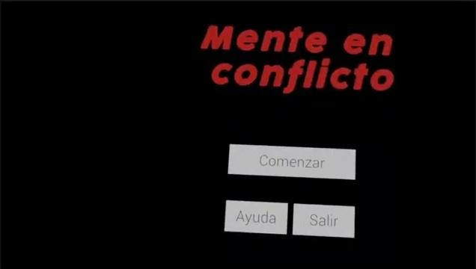
Vídeo

